Slide 1


Slide 2
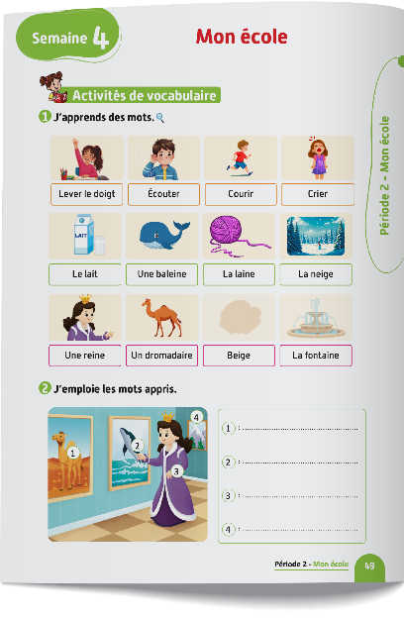
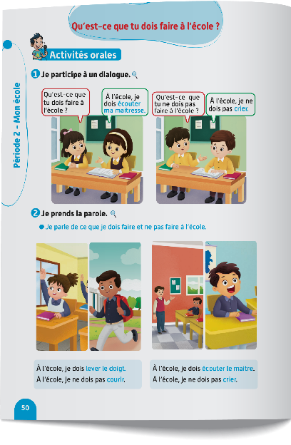
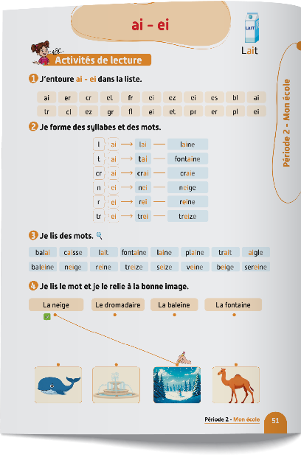
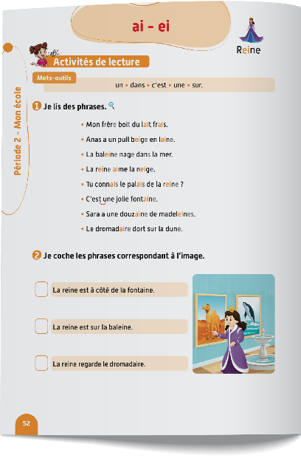
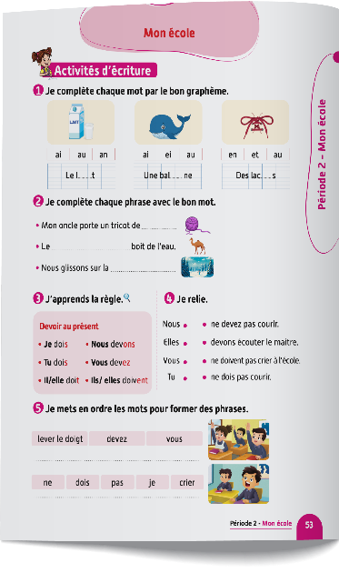
Contenu de la semaine
Réservé à l’enseignant (e)

Slide 3

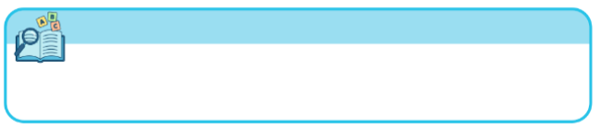

Plan de la séance 3
Réservé à l’enseignant (e)
1. Acte de parole
Répondre à la question : « Qu’est-ce que tu dois faire à l’école ? ».
Lecture de syllabes et de mots.
Ecriture de mots.

Slide 4



Bonjour les enfants ! La leçon de français commence maintenant. Soyez attentifs.

Slide 5
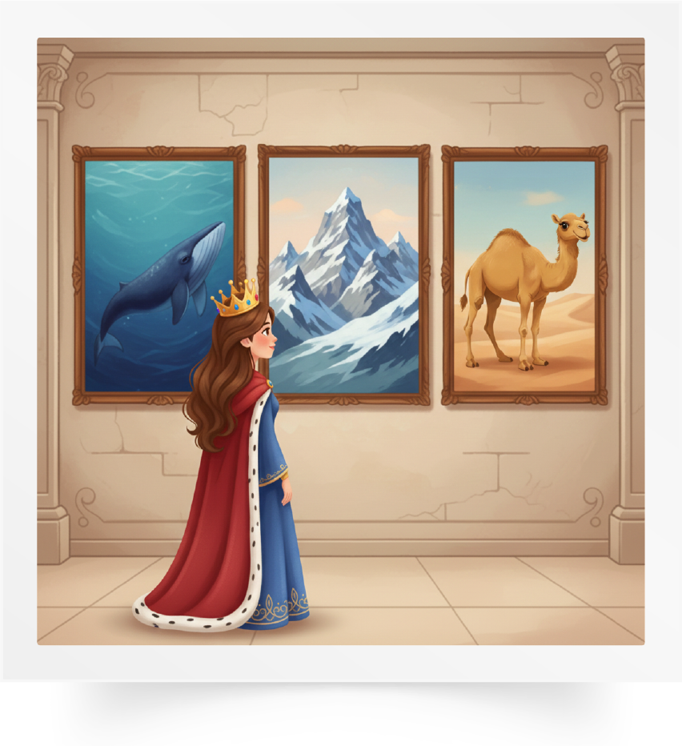
Avant de commencer la leçon, on va revoir la scène avec les mots du vocabulaire. Soyez attentifs.

Slide 6

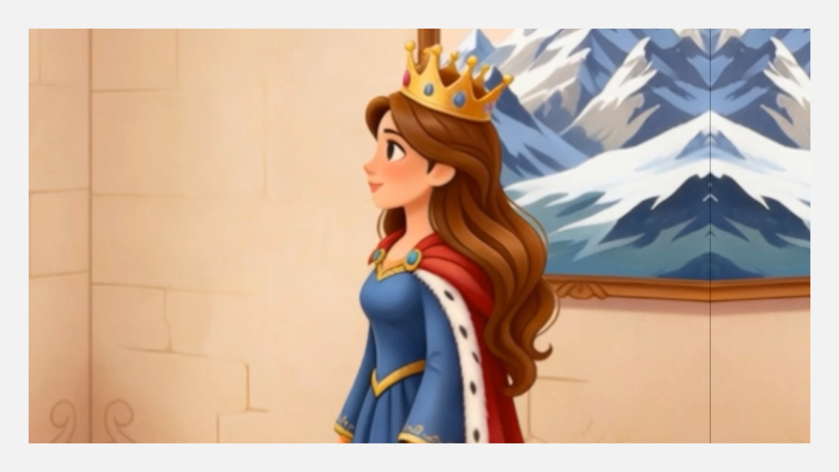

Lecture de la vidéo.

Slide 7

Qui veut passer au tableau pour décrire l’image ?

Slide 8
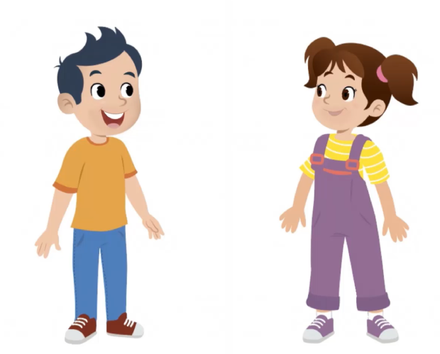
Maintenant, on passe à l’activité de l’oral. Nous allons apprendre à répondre à une question avec Majd et Nada.

Slide 9

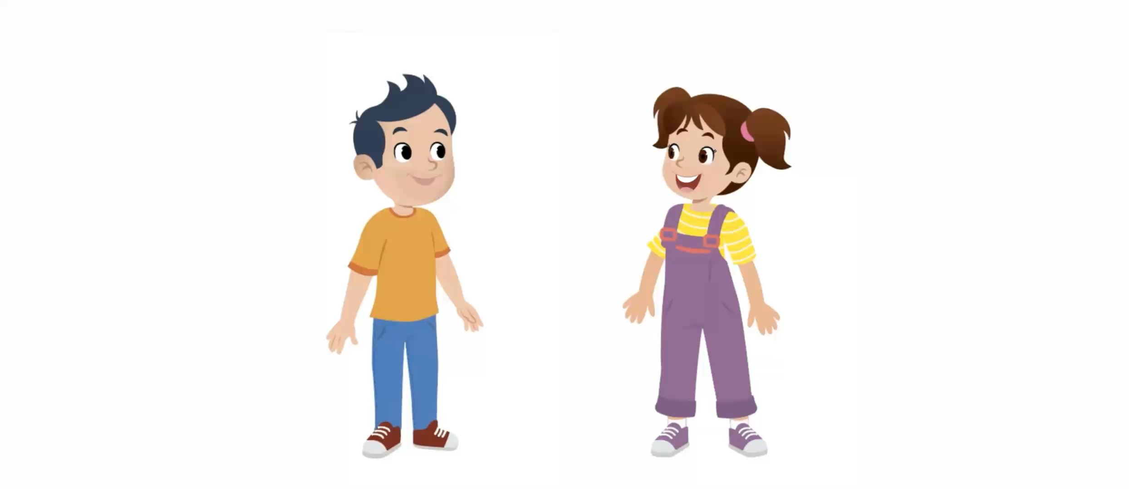
Lecture de la vidéo.

Slide 10


Répétons ensemble.
À l’école, je dois écouter ma maitresse.
À la maison, je ne dois pas crier.

Slide 11
Voici d’autres exemples.
À l’école, je dois lever le doigt.
À la maison, je ne dois pas courir.

Slide 12


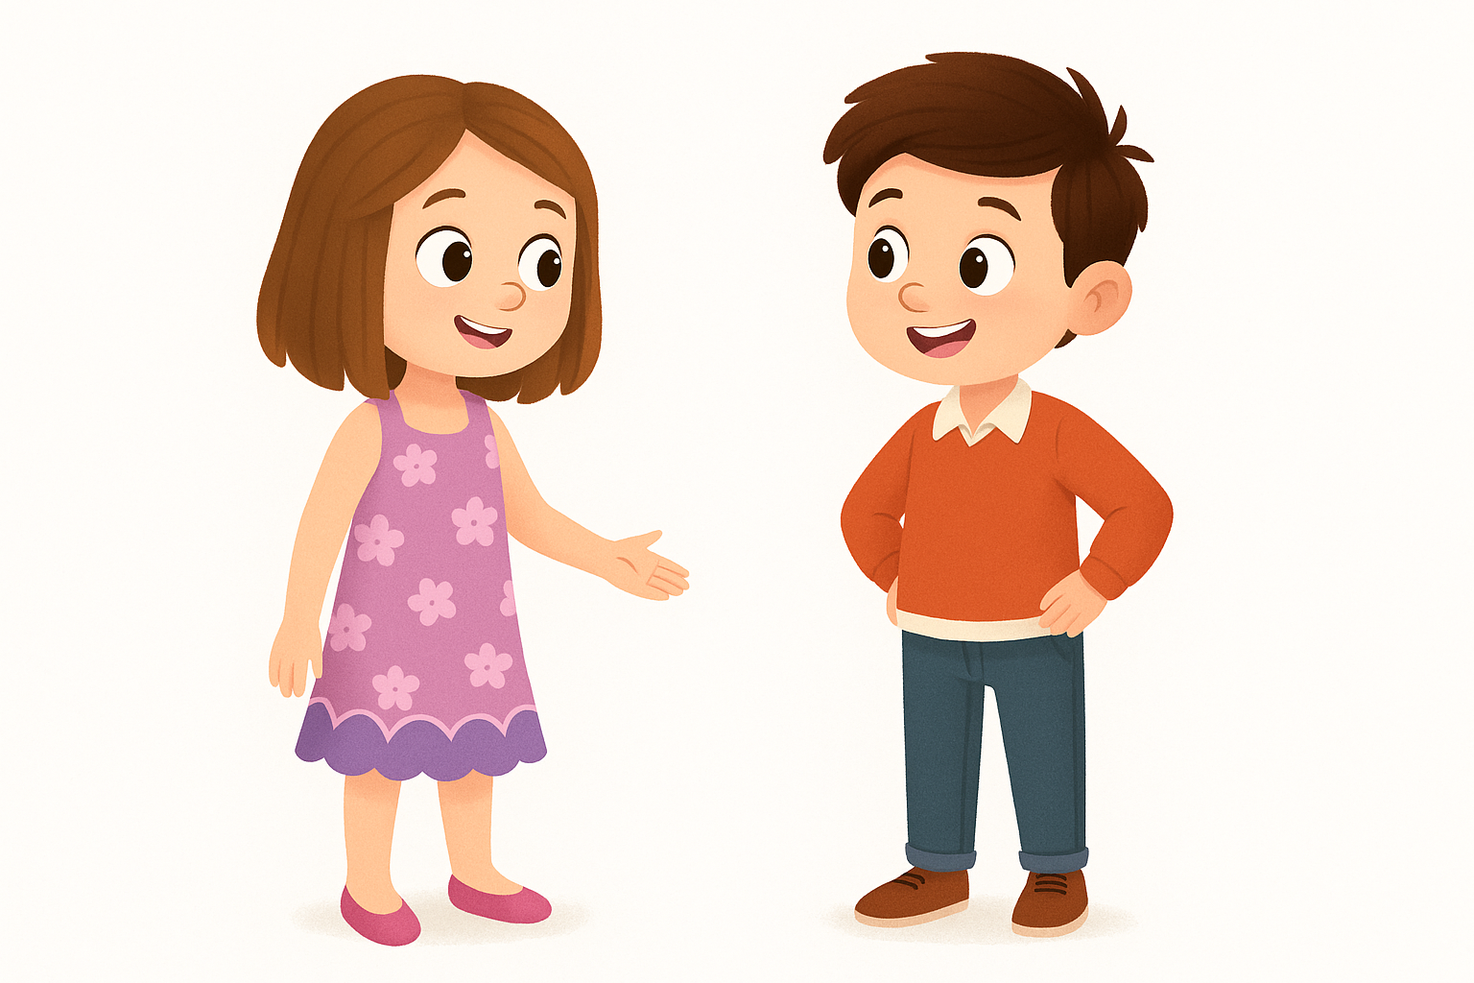

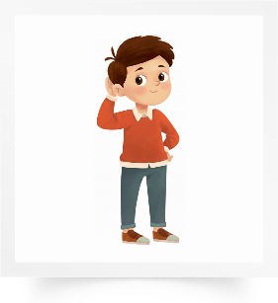
Qui veut passer au tableau pour jouer le dialogue en français ?
Qu’est-ce que tu dois faire à ______ ?
À l’école, je dois
ـــــــــــــــ .

Slide 13
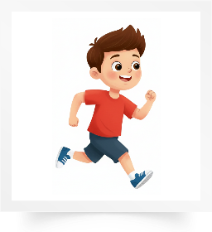
Qui veut passer au tableau pour jouer le dialogue en français ?
À l’école, je ne dois
pas _________ .
Qu’est-ce que tu ne dois pas faire à ________ ?

Slide 14

Qui veut passer au tableau pour jouer le dialogue en français ?
Qu’est-ce que tu dois faire à ______ ?
À la maison, je dois ـــــــــــــــ

Slide 15
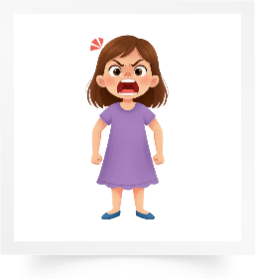
Qui veut passer au tableau pour jouer le dialogue en français ?
Qu’est-ce que tu ne dois pas faire à ________ ?
À la maison, je ne dois pas ______ .

Slide 16


Chacun joue le dialogue avec son voisin.
Qu’est-ce que
__________ ?
À ______, je ___________ .

Slide 17
Plan de la séance 3
Réservé à l’enseignant (e)
Répondre à la question : « Qu’est-ce que tu dois faire à l’école ? ».
2. Lecture
Lecture de mots et de syllabes.
Écriture de syllabes.

Slide 18
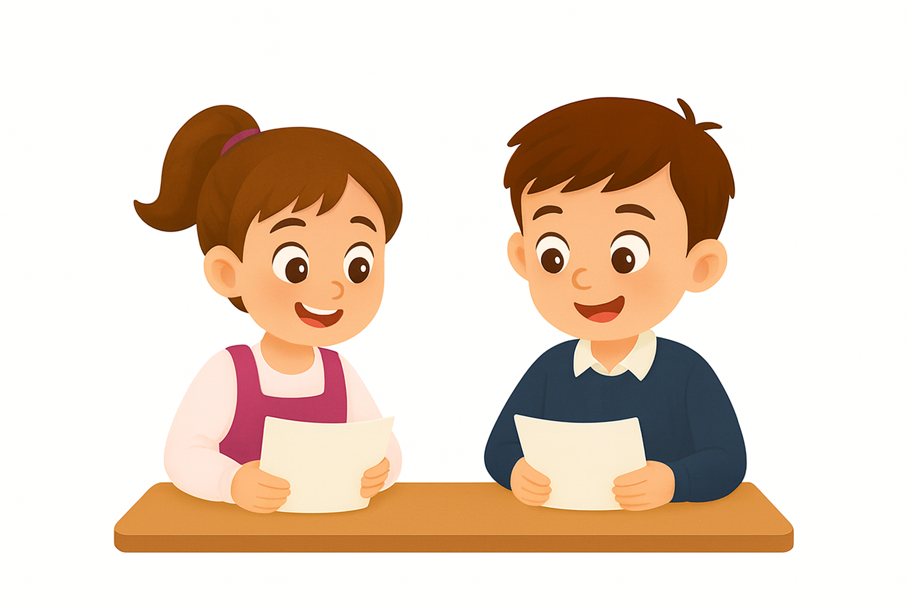
Maintenant, on va faire de la lecture.

Slide 19
Aujourd’hui, nous allons apprendre à lire des syllabes et des mots avec les sons
« ai » et « ei ».
ai ei

Slide 20
Qui veut lire ?
ai ei

Slide 21


Lecture de la vidéo.

Slide 22
Qui veut lire ?
l ai > lai > laine

Slide 23
Qui veut lire ?
l ai > lai > lait

Slide 24
Qui veut lire ?
n ei > nei > neige

Slide 25
Qui veut lire ?
r ei > rei > reine

Slide 26
Qui veut lire ?
l ei > lei > baleine

Slide 27
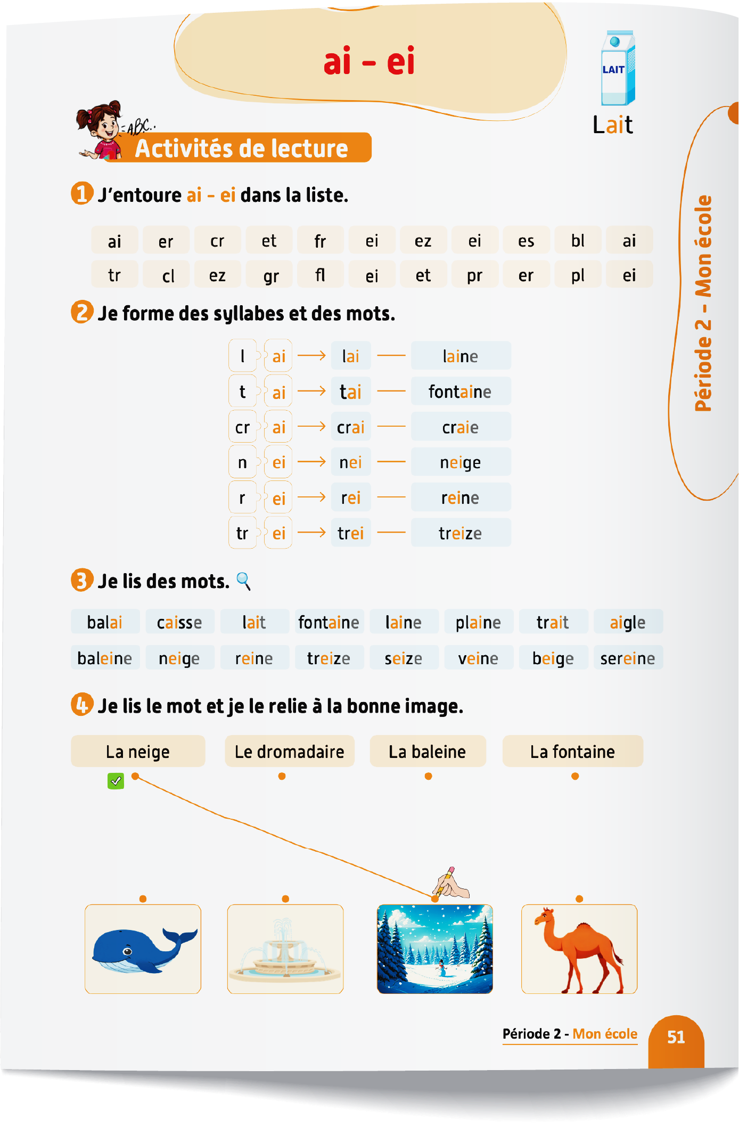
Ouvrez le manuel à la page 51. Avec votre voisin, vous allez faire l’activité 2.

Slide 28
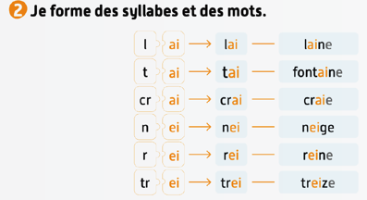

Maintenant, vous allez lire à votre voisin. À tour de rôle.

Slide 29
Plan de la séance 3
Réservé à l’enseignant (e)
Répondre à la question : « Qu’est-ce que tu dois faire à l’école ? ».
Lecture de syllabes et de mots.
3. Ecriture
Ecriture de mots.

Slide 30
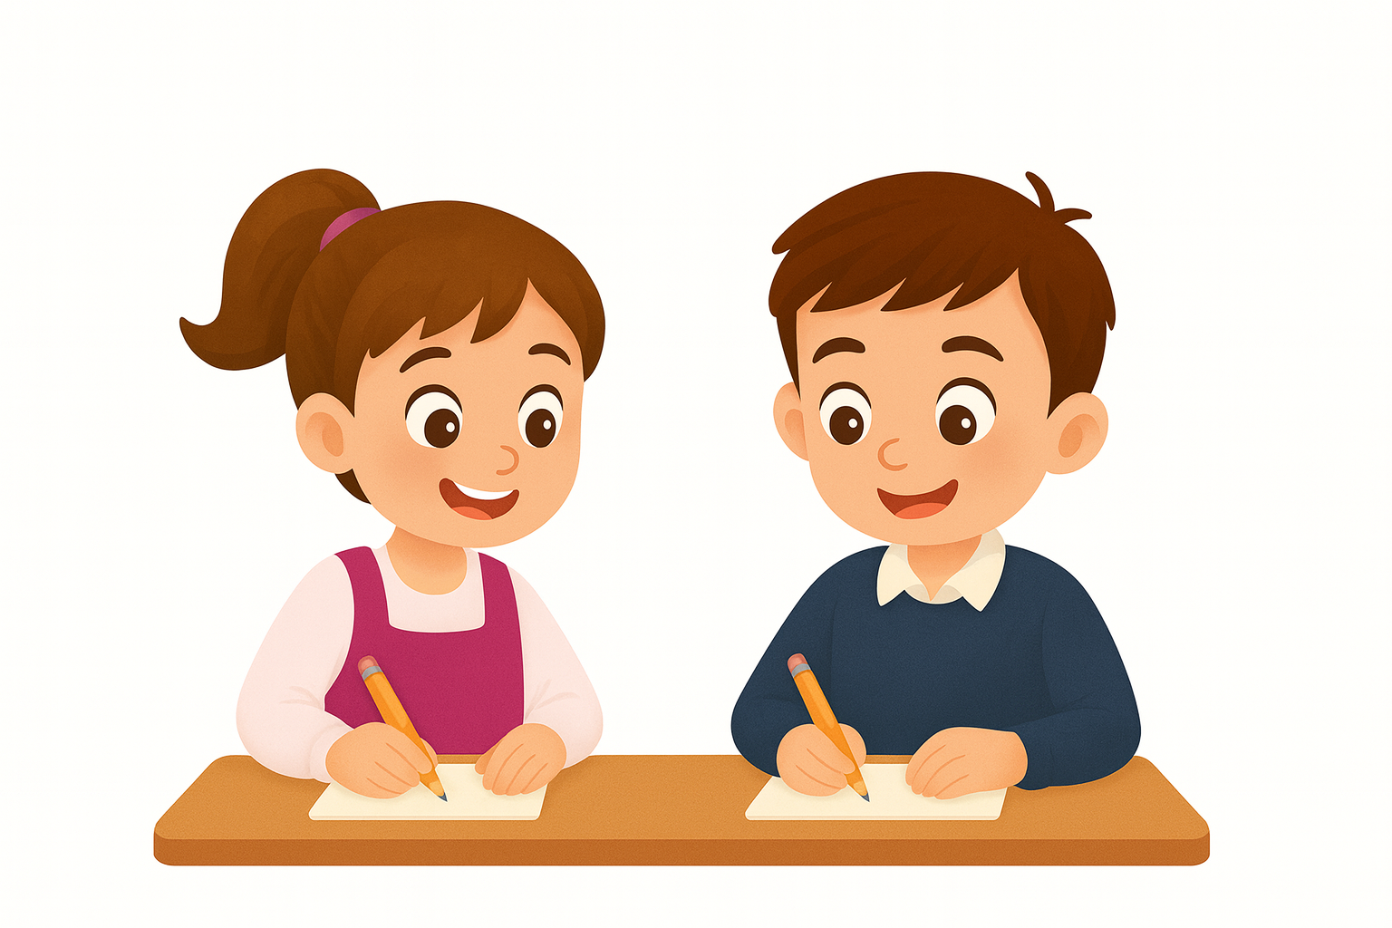
Maintenant, nous allons écrire des mots avec les sons « ai - ei ». Soyez attentifs.

Slide 31
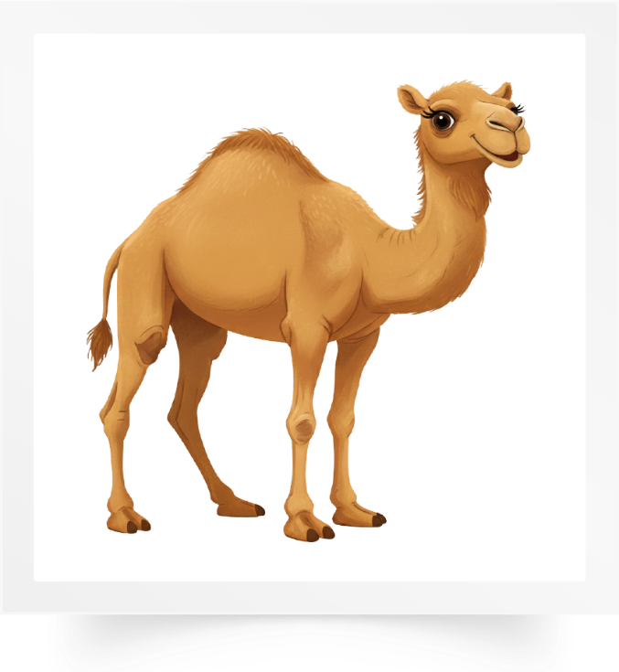
C’est le mot dromadaire. Nous allons l’épeler en lisant chaque lettre. Écoutez bien : d-r-o_m-a-d-a-i-r-e.
dromadaire

Slide 32
Qui veut épeler le mot dromadaire en lisant chaque lettre ?
dromadaire

Slide 33

Prenez vos ardoises.

Slide 34

Écrivez le mot qui correspond à cette image.

Slide 35
Levez vos ardoises.

Slide 36
Corrigez.
dromadaire

Slide 37
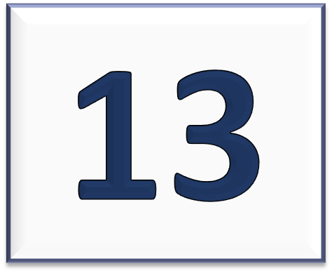
C’est le mot treize. Nous allons l’épeler en lisant chaque lettre. Écoutez bien : t-r-e-i-z-e.
treize

Slide 38
Qui veut épeler le mot treize en lisant chaque lettre ?
treize

Slide 39
Prenez vos ardoises.

Slide 40

Écrivez le mot qui correspond à cette image.
13

Slide 41

Levez vos ardoises.

Slide 42
Corrigez.
treize

Slide 43
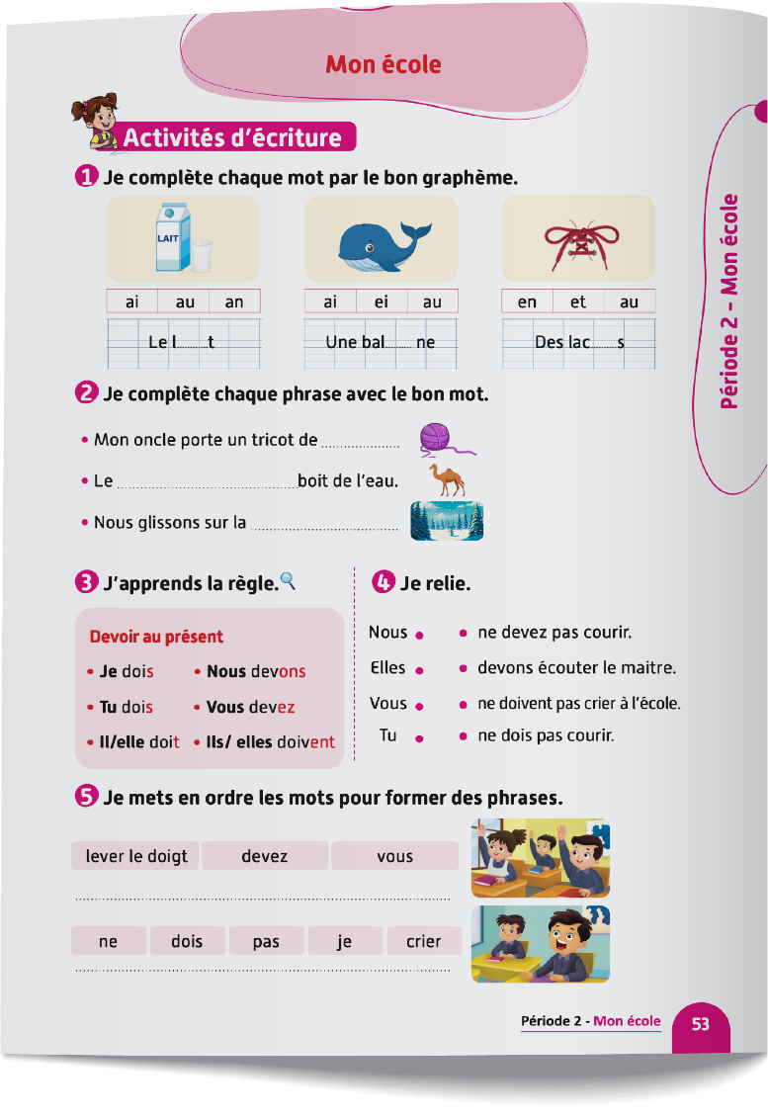
Prenez vos livrets à la page 53.

Slide 44

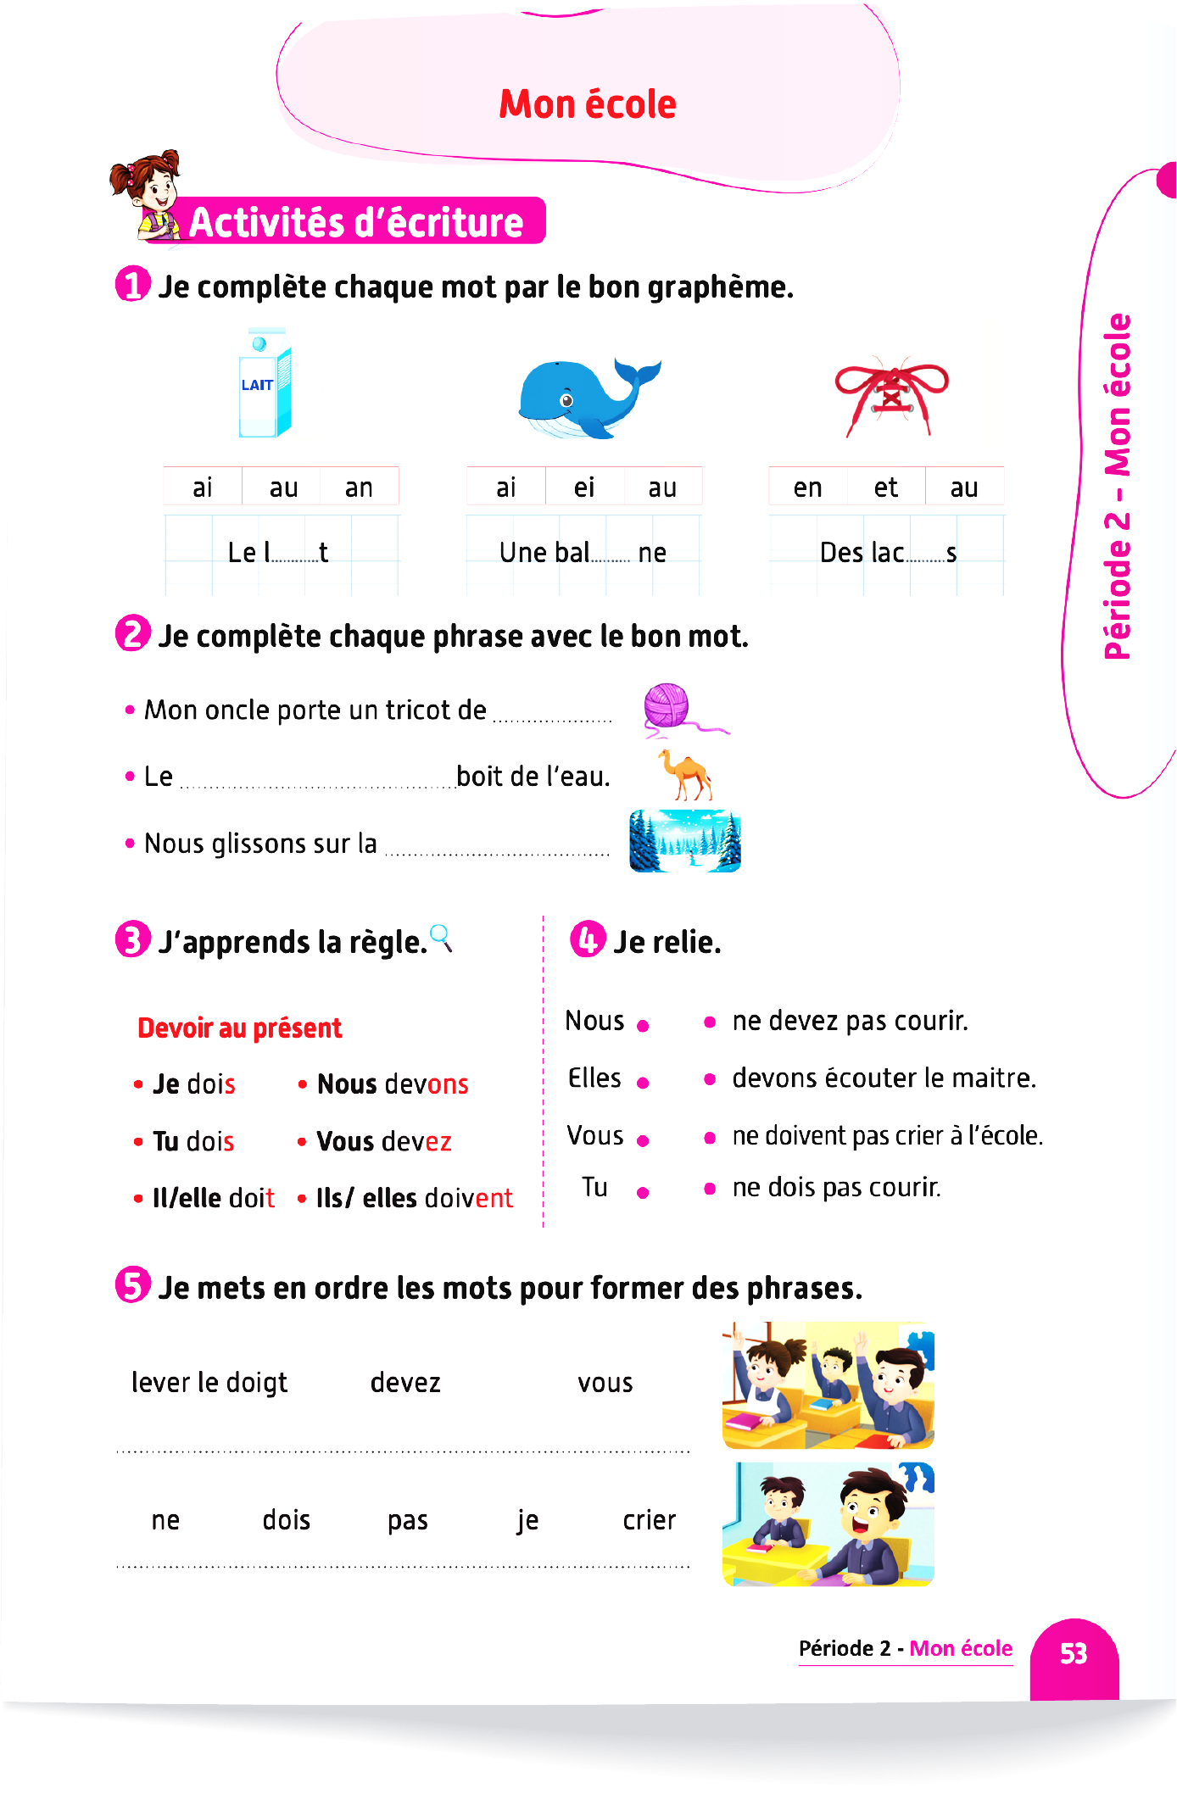
On va faire l’activité 2. Je vais vous expliquer la consigne. Ensuite, je vais circuler entre les rangs pour vous aider.

Slide 45
Corrigez.
laine
dromadaire
neige

Slide 46

La séance d’aujourd’hui est terminée. À la maison, lisez ces mots et recopiez-les sur votre cahier.

